Slide 1

Chřipka a srdce
Koho a proč proti ní očkovat ?
Zorjan Jojko
Praha 25.9.2024
Přednáška vznikla za podpory společnosti Sanofi. MAT-CZ-2400936-1.0-09/2024

Slide 2
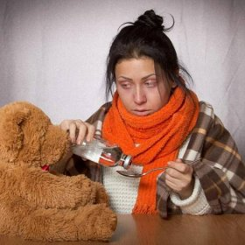
Chřipka není banálním onemocněním
Podle dat EU každý rok na jejím území jí onemocní až 50 milionů obyvatel, (odhad, část pacientů nejde k lékaři)
Podle dat České vakcinologické společnosti je každoročně infikováno virem chřipky 5 až 15 % obyvatel
V ČR zemře každoročně v souvislosti s chřipkou cca 2 000 lidí.

Slide 3
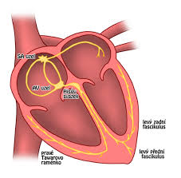
Komplikace chřipky
Infekce nosních dutin a oblasti uší
zánět srdce (myokarditida, perikarditida),
Zánět mozku (encefalitida)
Zánět svalové tkáně (myositida s možnou komplikací v rhabdomyolýze)
zápal plic (pneumonie),
multiorgánové selhání (např. respirační a ledvinový kolaps).
V době chřipkové epidemie narůstá počet pacientů s IM i počet komplikací srdečního selhání, narůstá počet úmrtí na KV onemocnění.

Slide 4
Kdo je zejména ohrožen kardiálními komplikacemi?
lidé starší 65 let - Imunitní systém seniorů v důsledku stárnutí méně citlivý při setkání se škodlivými patogeny.
lidé s chronickými zdravotními obtížemi - dříve přítomné vlastně jakékoli srdeční onemocnění, či stav po CMP , pacienti s cukrovkou, onemocněním ledvin, krve.
Ale pozoR na posuzování Populačního vs. individuálního rizika
Př.:
Není pochyb, že kouření je rizikový faktor, tj. že kuřák má vyšší pravděpodobnost prodělání např. IM.
To ale neznamená, že nekuřák IM nedostane. Stane se tak jen s menší pravděpodobností
(totéž platí pro obezitu, DM, stres,……)
TEDY: smrtelné komplikace chřipky mohou postihnout i osoby bez jakýchkoliv známých predispozic !!!!!

Slide 5
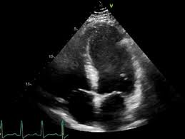
Zánět srdeční svaloviny – Myokarditida.
Co to je?
zánětlivé onemocnění srdečního svalu (myokardu) místního nebo difúzního charakteru
K rozvoji symptomů může dojít až několik týdnů po prodělané chřipce („jarní diagnóza“)
Prevalence 0,4 až 13 %

Slide 6
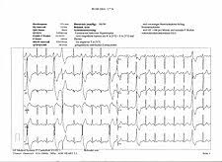
Zánět srdeční svaloviny – Myokarditida.
Jak se projevuje ?
Může být i asymptomatická,
Příznaky srdečního selhání , tj. dušnost, otoky DK, dyspepsie
Poruchy srdečního rytmu – prostá tachykardie, ale také závažné život ohrožující arytmie
ostrá nebo bodavá bolest či tlak na hrudi,
Náhlá smrt.
známky infekce - horečka, únava, bolest svalů, krku, hlavy, průjem,….

Slide 7
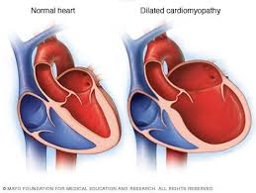
Zánět srdeční svaloviny – Myokarditida.
Diagnóza, léčba
Diagnostika:
- Echo – poruchy stažlivosti srdce
MR – detekce zánětu i rozpadu srdečNích buněk
Laboratoř – projevy zánětu i rozpadu srdečních buněk
EKG – detekce poruch srdečního rytmu
Léčba:
absolutní klid na lůžku/vyloučení fyzické námahy (i několik týdnů!!!!)
V léčbě srdečního selhání a arytmií (včetně mechanické podpory, impl. ICD)
Imunosupresiva (ne vždy účinná?), antivirotika (v této fázi většinou již neúčinná.
CAVE: Myokarditida může vyústit v dilatační kardiomyopatii – její progresivní forma je řešitelná jen TRAnsplantací
Vysoká mortalita DKMP – podle některých zdrojů přes 50 %

Slide 8
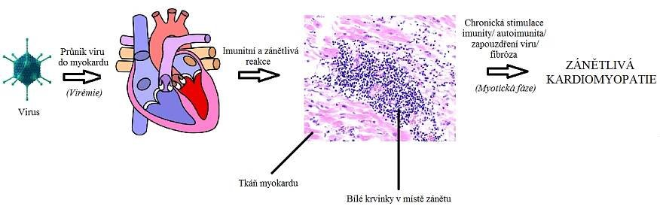

Slide 9
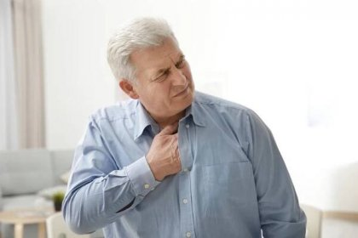
Zánět osrdečníku - perikarditida
- je příčinou 5 % akutních příjmů nemocných s bolestí na hrudi do nemocnice (charakter bolesti většinou jiný než při AP či IM).
V ČR dominantně postvirová.
Typický EKG a ECHO nález.
Léčba specifická pro zánět a také klid na lůžku
Obecně lze říci, že ve valné většině jde o lehčí onemocnění než myokarditidu, léčba ale trvá většinou také několik týdnů.
Ale také může vyústit v tamponádu srdeční.

Slide 10
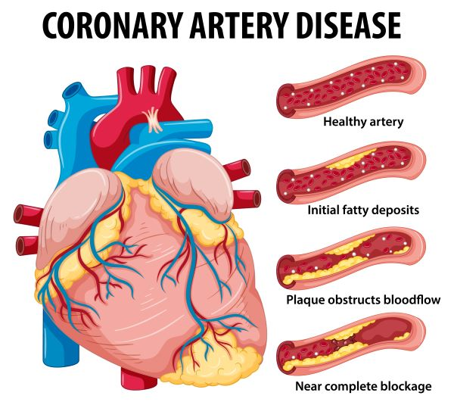
Chřipka a ICHS (IM)
Epidemie chřipky jsou spojeny se zvýšeným výskytem
kardio vaskulárních příhod.
Úmrtí na KV onemocnění
Nejvíce IM je tradičně v prosinci a v lednu

Slide 11
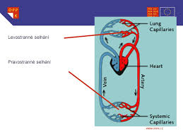
Chřipka A srdeční selhání
Svým charakterem je chřipka zátěžovou situací, která u pacientů se srdečním selháním z jakýchkoli příčin (chlopenní vada, st.p. IM, DKMP,…) s vysokou pravděpodobností může vést ke zhoršení právě srdečního selhání a tím ohrožení dotčeného pacienta na životě

Slide 12

Kardiologická odborná literatura a očkování proti chřipce
Z doporučení ČKS/EKS:
Očkování proti chřipce se doporučuje všem pacientům s AKS, ideálně by mělo být provedeno během hospitalizace pro AKS , doporučení I. A.
Epidemie chřipky jsou spojeny se zvýšeným výskytem kardiovaskulárních příhod. Vakcinace proti chřipce jako preventivní opatření na úrovni populace byla spojena s vysoce účinným (v poměru k nákladům) snížením výskytu klinických příhod. U pacientů s manifestním KVO se každoroční očkování proti chřipce doporučuje.
Zajímavá Odborná zjištění (zatím) nepromítnutá do doporučených postupů – očkování proti chřipce
má podobný preventivní účinek jako vyloučení konsumace nikotinu, statiny, léčba hypertense
U pacientů s KV onemocněním Snižuje riziko úmrtí, většiny dalších KV komplikací

Slide 13

Kardiologická a jiná odborná literatura
Koho očkovat?
známé rizikové skupiny
osoby, které jsou v kontaktu s rizikovými skupinami a mohou chřipku snadno přenést.
lidé, pro které onemocnění chřipkou znamená ekonomickou ztrátu způsobenou pracovní neschopností,
každý, kdo má zájem snížit riziko chřipkové infekce.
Zbývá vůbec někdo, kdo není výše vyjmenován ?
Přitom proočkovanost lidí 65+ s KV chorobami v sezoně 2022/2023 v ČR byla jen 25 %
(doporučení Who: celková proočkovanost 75 %)

Slide 14
ÚLOHa lékařů
Doporučení české vakcinologické společnosti z 13.12.2023:
V každé lékařské zprávě by mělo být uvedeno:
Pacienti s chronickými onemocněními se mají očkovat. Doporučeno je očkování proti chřipce, covidu-19, pneumokokům, další vakcíny jsou indikované dle věku a rizika.

Slide 15
Odborný konsensus k očkování v nemocnicích srpen 2024
Česká vakcinologická společnost,
Společnost nemocniční hygieny a epidemiologie,
Společnost pro epidemiologii a mikrobiologii,
Česká neonatologická společnost ČLS JEP
doporučují umožnit úhradu očkovacích látek a administrace vakcín za hospitalizace v lůžkových zařízeních obdobně jako v ambulantní péči, z veřejného zdravotního pojištění, tak, aby očkovací látky byly hrazeny nad rámec základní platby za péči o pacienta, tedy jako ZULP s kódem vakcinace a očkování nebylo pro poskytovatele zdravotních služeb ztrátové. Současně doporučujeme zjednodušit vykazování vakcinace směrem k plátcům. Rozšíření možnosti očkování v nemocnicích za hospitalizace představuje důležitý krok ke zlepšení prevence nemocí a ochrany veřejného zdraví. Podpora vakcinace v nemocnicích přispěje k širší dostupnosti očkovacích látek a posílí schopnost našeho zdravotního systému efektivně reagovat na současné i budoucí zdravotní výzvy.

Slide 16
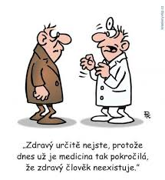

Slide 17

Děkuji za pozornost

Slide 18
REFERENCE
Factsheet about seasonal influenza (europa.eu)
DOPORUČENÍ ČESKÉ VAKCINOLOGICKÉ SPOLEČNOSTI ČLS JEP K OČKOVÁNÍ PROTI CHŘIPCE (VaKCINACE.EU)
Med. praxi 2020; 17(1): 13–17 (MEDICINAPROPRAXI.CZ)
European Journal of Epidemiology (2005) 20: 365–371 (DOI 10.1007/s10654-005-1067-y)
Magnani jw, dec GW. Circulation (2006) 113: 876-890. (https://doi.org/10.1161/CIRCULATIONAHA.105.584532)
Nguyen JL et al. JAMA Cardiol. 2016;1(3): 274-281
MacIntyre CR, et al. Heart 2016;102:1953–1956
Doporučené postupy České kardiologické společnosti | Česká kardiologická společnost (kardio-cz.cz)
Doporučení a stanoviska ČESKÉ VAKCINOLOGICKÉ SPOLEČNOSTI ČLS JEP (Vakcinace.eu)
https://zdravi.euro.cz/clanky/dusnost-typy-priciny-priznaky/
https://zdravi.euro.cz/clanky/bolest-na-hrudi/
https://zdravi.euro.cz/leky/k/chripka-nachlazeni/horecka/
https://zdravi.euro.cz/clanky/co-na-bolest-hlavy/

